Slide 1
Facultad de Ciencias Médicas Miguel Enríquez Departamento de posgrado
Diseño y ejecución de actividades docentes en Entornos Virtuales de Enseñanza-Aprendizaje
Claustro de profesores:
Dra. C. Grisel Zacca González
Dra. Eneida Barrios Lamoth
Dra. Silvia María Pozo Abreu
Dr. C. Sergio González García
Dr. José Pedro Martínez Larrarte
Lic. Carlos Charón
Web máster: José Luis Gómez Oquendo
2021-2022
Notes:
Diseño y ejecución de actividades docentes en Entornos Virtuales de Enseñanza-Aprendizaje
Claustro de profesores:
Dra. C. Grisel Zacca González
Dra. Eneida Barrios Lamoth
Dra. Silvia María Pozo Abreu
Dr. C. Sergio González García
Dr. José Pedro Martínez Larrarte
Lic. Carlos Charón
Web máster: José Luis Gómez Oquendo
2021-2022

Slide 2
Facultad de Ciencias Médicas Miguel Enríquez Departamento de posgrado
Unidad didáctica 2.
Familiarización con el diseño de cursos a distancia, programa, guías y otros documentos.
Conferencia 4
Como subir un archivo a una actividad docente
Notes:
Fundamentar los aspectos conceptuales, metodológicos y tecnológicos para el diseño y ejecución de cursos a través Moodle, considerando las necesidades de aprendizaje, el perfil de los participantes y las características del contenido.
Tutorial para la construcción y seguimiento de un foro de discusión como una actividad evaluativa.

Slide 3
https://www.aulavirtualme.sld.cu/moodle/

Slide 4
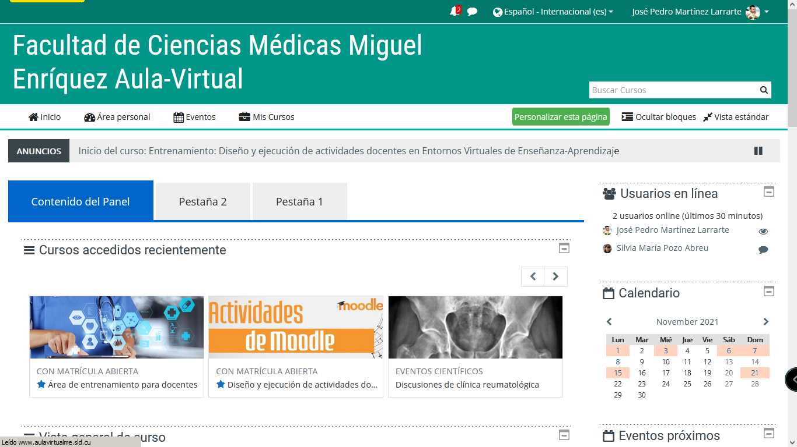
Área de
entrenamiento
Página personal

Slide 5
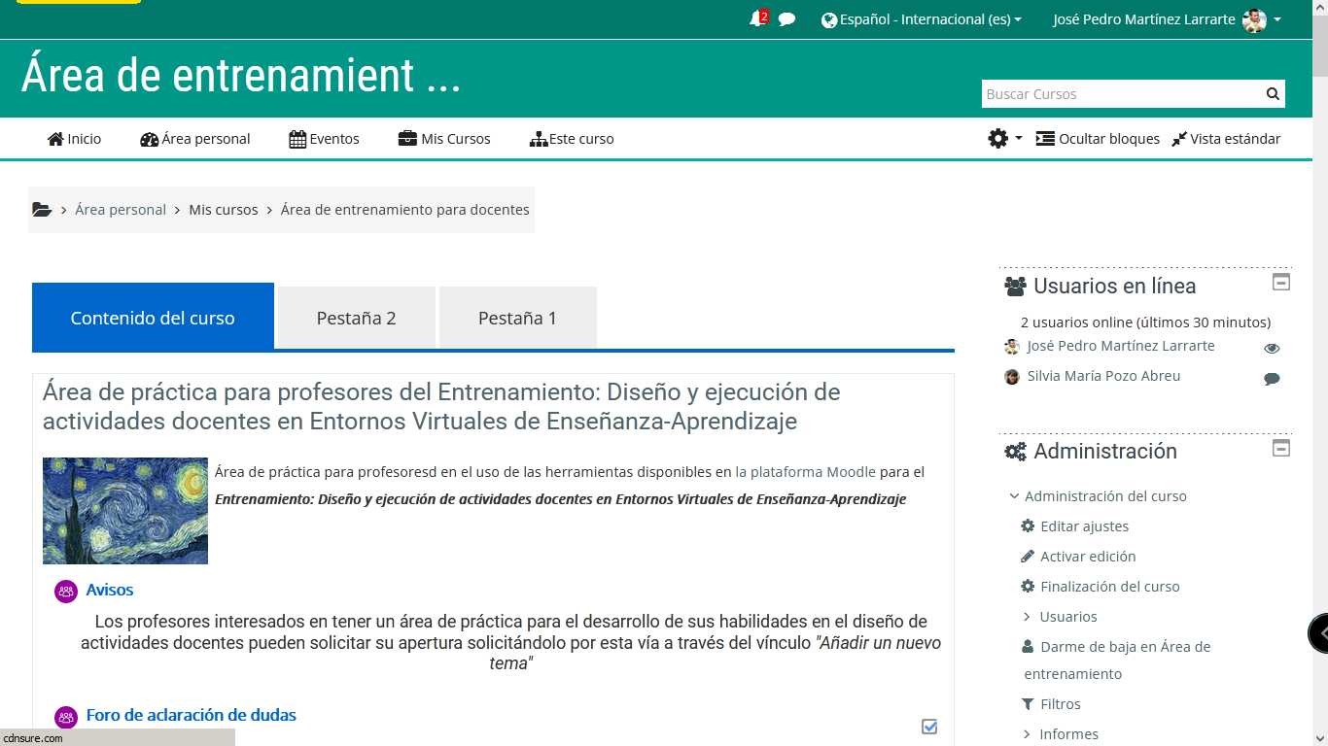
Activar edición

Slide 6
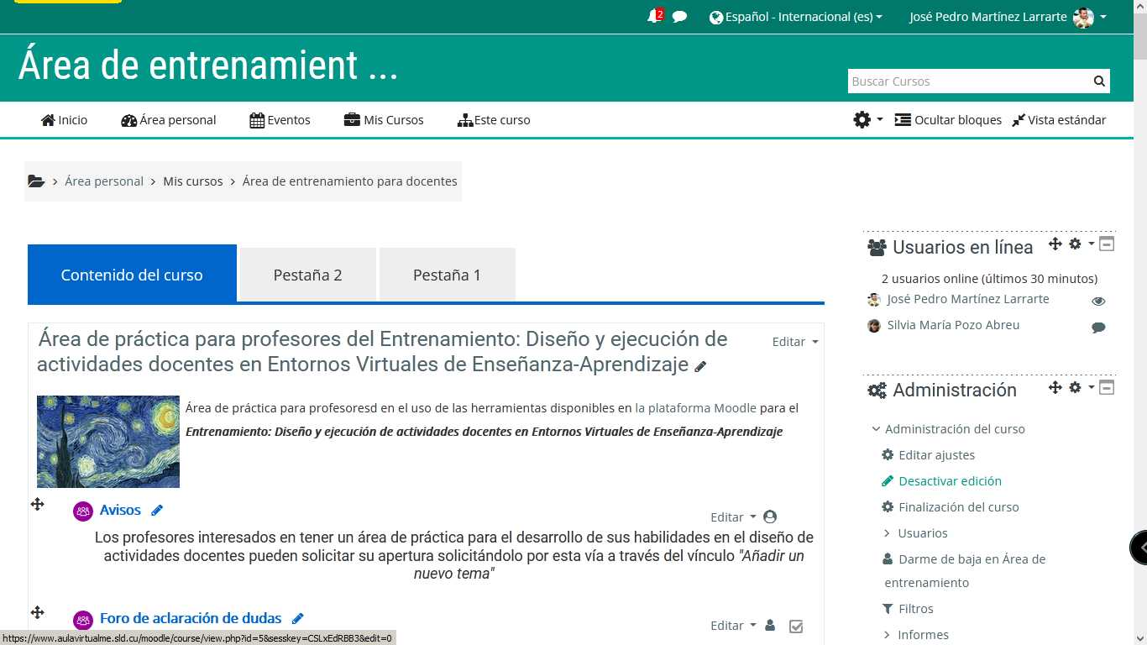
Edición activada

Slide 7
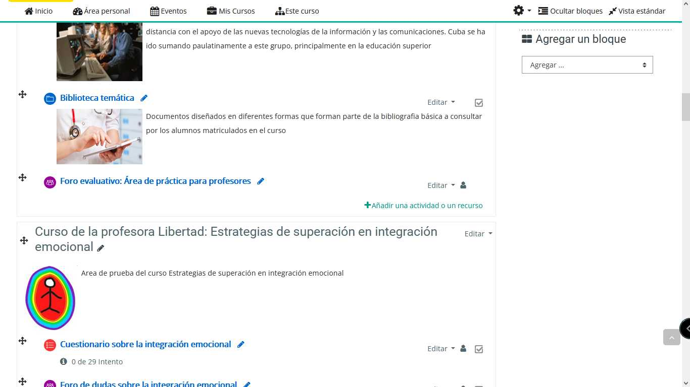
Añadir una actividad o recurso

Slide 8
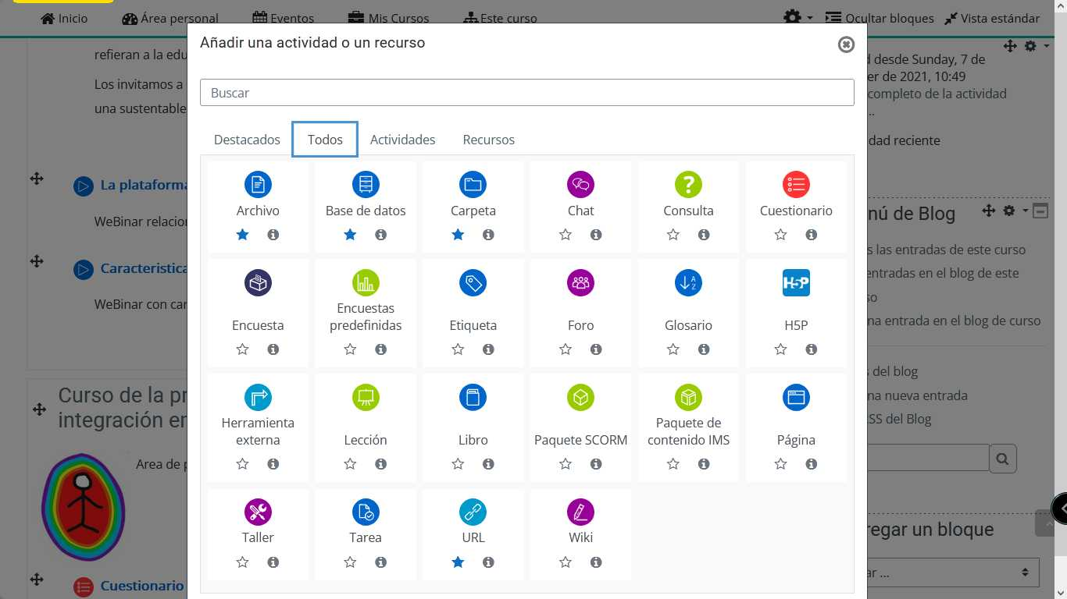
Actividad evaluativa

Slide 9
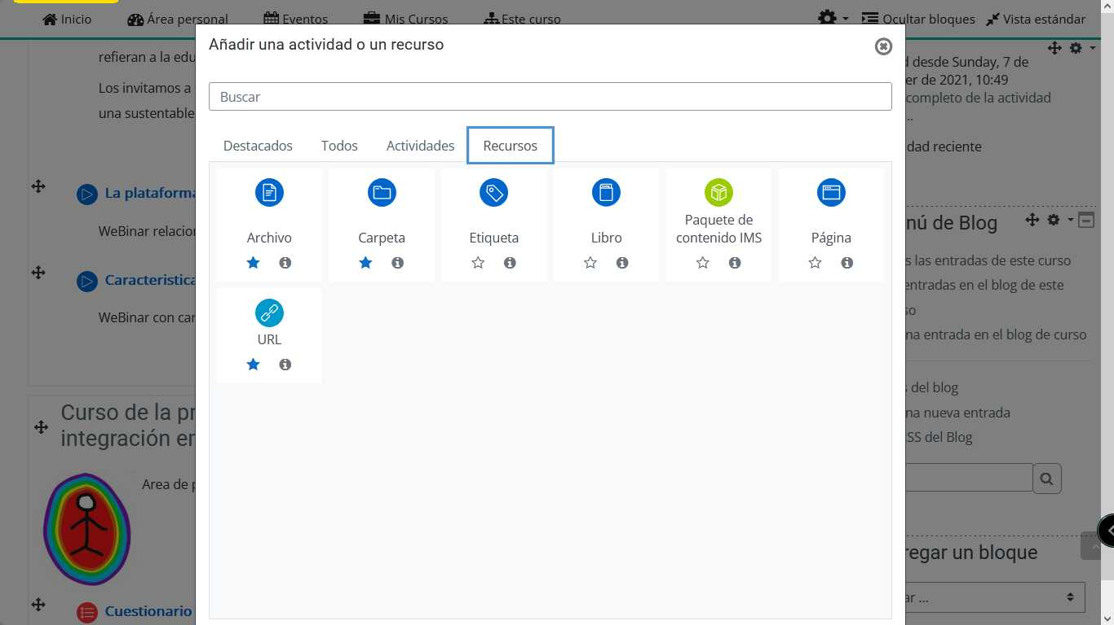
Añadir un archivo

Slide 10
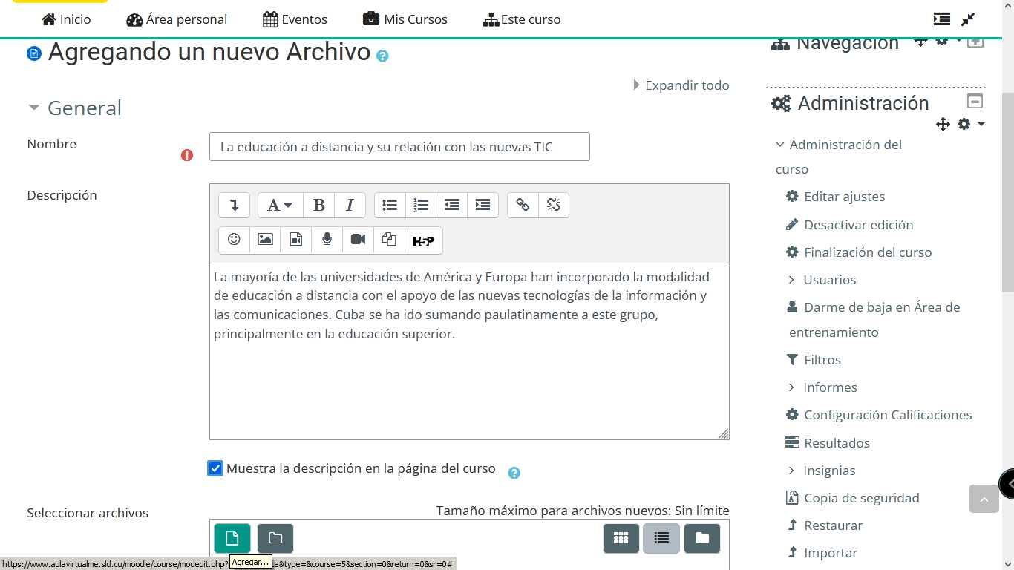
Título
Resumen

Slide 11
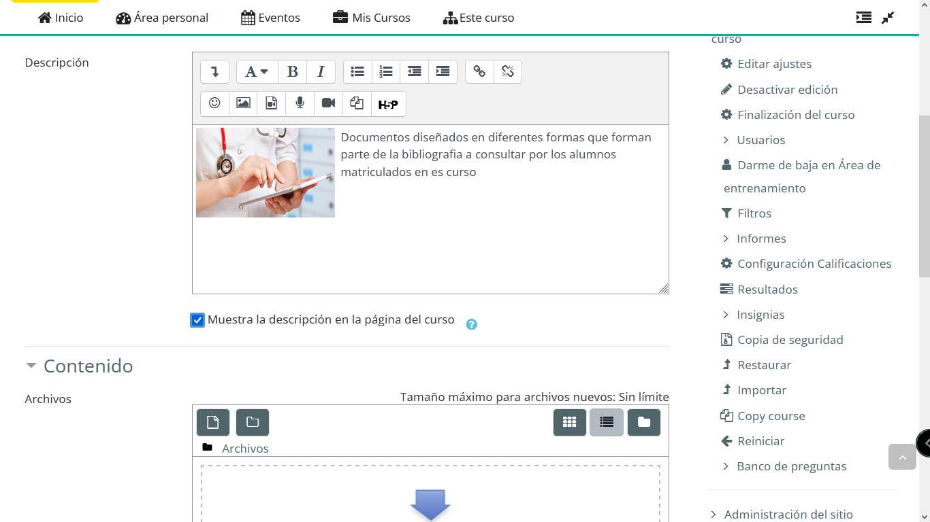
Insertar el documento PDF, Word, PP, video, imagen, otros

Slide 12
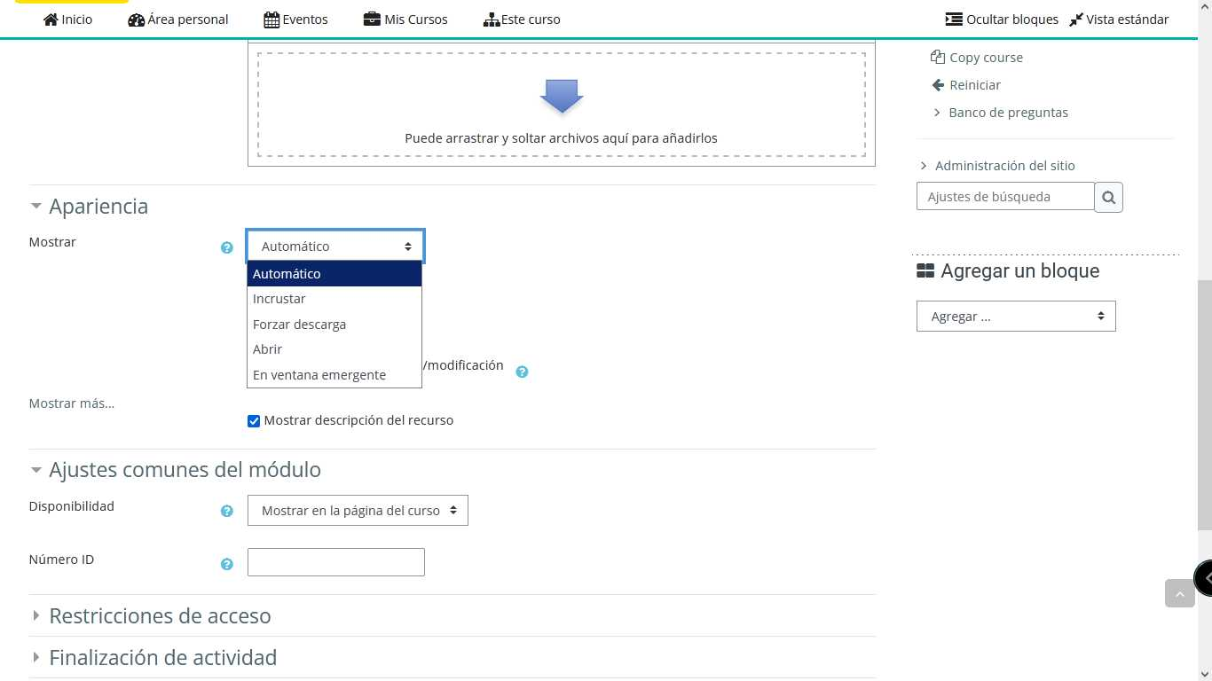
Completar otros datos que solicitan

Slide 13
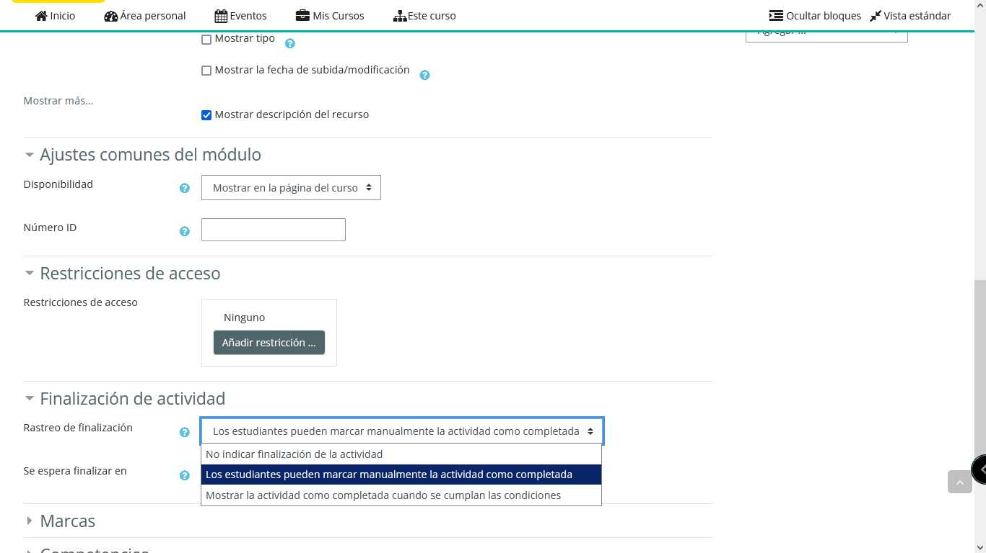
Cuando revisa el documento

Slide 14
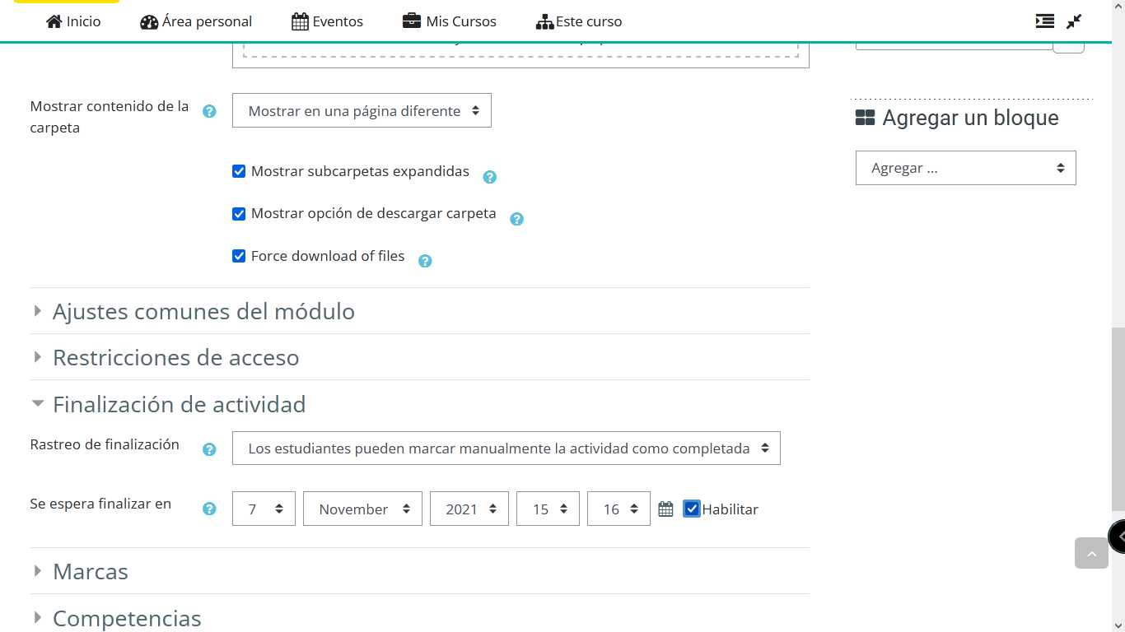
Avisar cuando finaliza

Slide 15
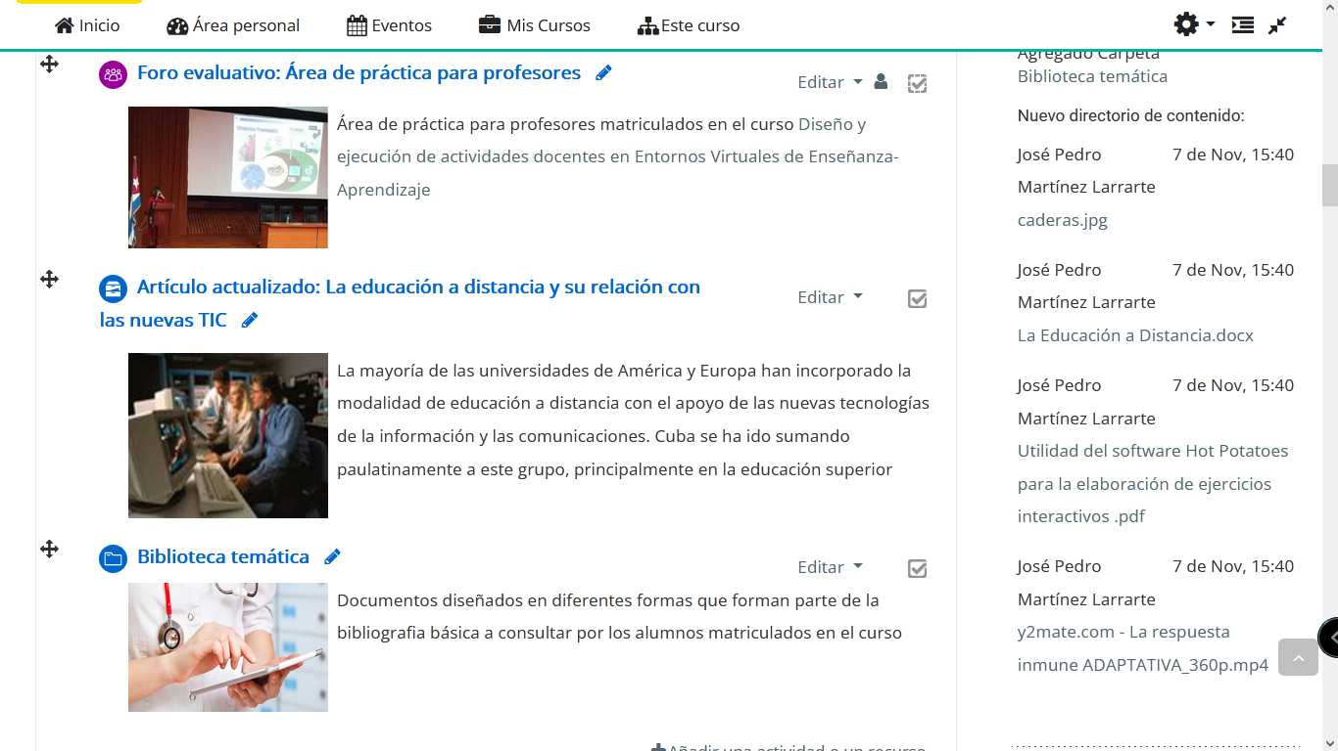
Mi artículo listo para ser recuperado

Slide 16
muchas gracias
nos vemos en el aula virtual

